Slide 1
Brakiterapi-II

Slide 2
Brakiterapi klinik pratikde
Definitif
Adjuvan
Kurtarma
tedavisi olarak uygulanabilir
Klinik de jinekolojik tümörler başta olmak üzere prostat kanseri, dudak, dil kanserleri, meme kanserinde ek doz verilmesinde, uveal melanom tedavisinde akciğer ve özefagus tümörlerinde, yumuşak doku sarkomlarında radyasyon onkolojisi kliniğinin olanaklarına ve tecrübeli ekip varlığına göre sıklıkla kullanılır

Slide 3
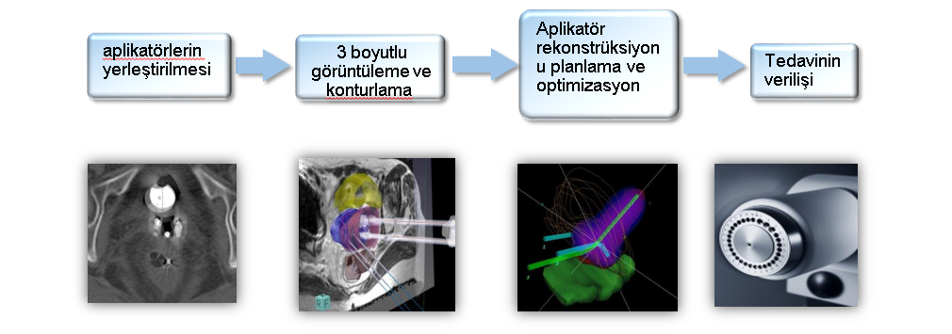
Brakiterapi uygulama esasları

Slide 4
Prostat brakiterapisi-genel prensipler
Tanı biyopsi ile doğrulanmış olmalıdır.
Uzak metastaz olmamalıdır.
5 yıl sağ-kalım beklentisi olmalıdır.
70 yaş üstü için değerlendirilme hastaya göre yapılmalıdır.
Hasta genel veya epidural anestezi alabilmelidir.

Slide 5
Transperineal prostat brakiterapisi
Üriner inkontinans oluşmaz.
Erektil fonksiyon yüksek oranda korunur.
Maliyet (göreceli) düşüktür.
Dezavantajı:
Ekibin deneyim ve becerisine bağlı olması!

Slide 6
Transperineal prostat brakiterapisi
Ayaktan tedavi yapılabilir.
Erken iyileşme ve günlük aktiviteye dönüş mümkündür.
Laparotominin morbiditesi ortadan kalkar.
Prostat apeksi dahil olmak üzere tümör kontrol dozu sağlanabilir.

Slide 7
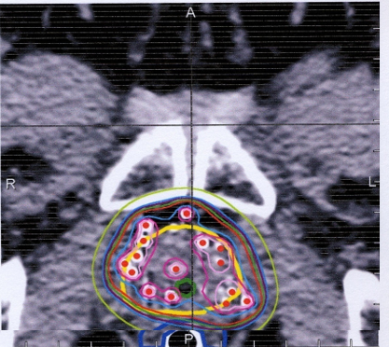
Prostat Brakiterapi uygulaması

Slide 8
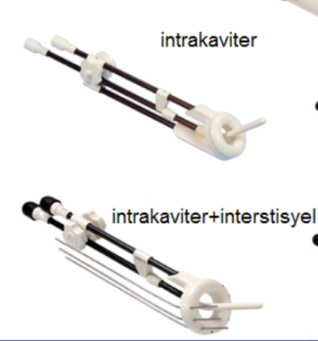
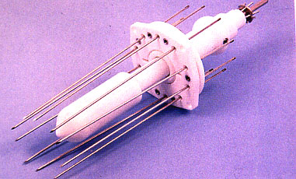
Jinekoloji brakiterapi aplikatörler

Slide 9
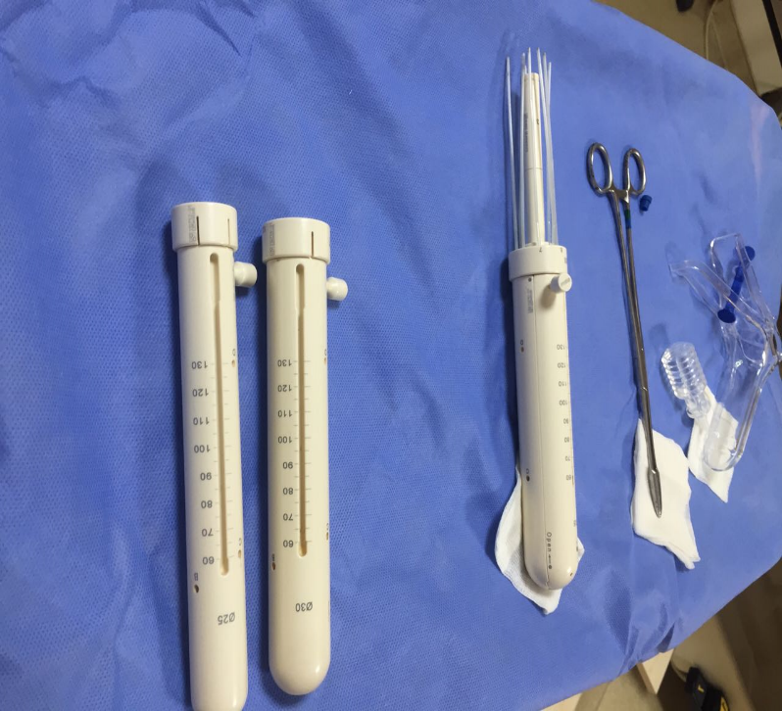
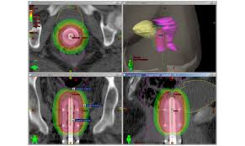
Jinekolojik brakiterapi-postop endometriyum

Slide 10
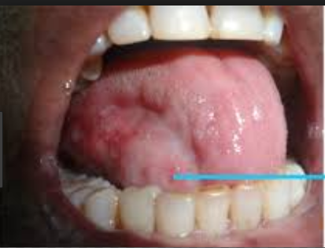
Baş-boyun kanseri brakiterapi
Tam yanıt elde edilmiş

Slide 11
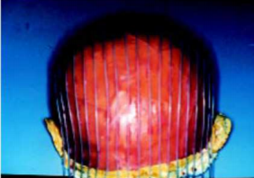
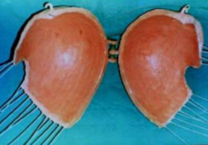
Cilt tümörlerinde mold brakiterapi

Slide 12
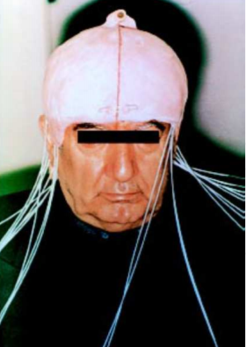
Cilt tümörlerinde mold brakiterapi
RT tedavi sırasında
RT den 15 ay sonra

Slide 13
Meme interstisyel brakiterapisi
Tüm meme eksternal RT tedavisi sonrası tümör yatağına ek doz vermek mümkündür

